Slide 2
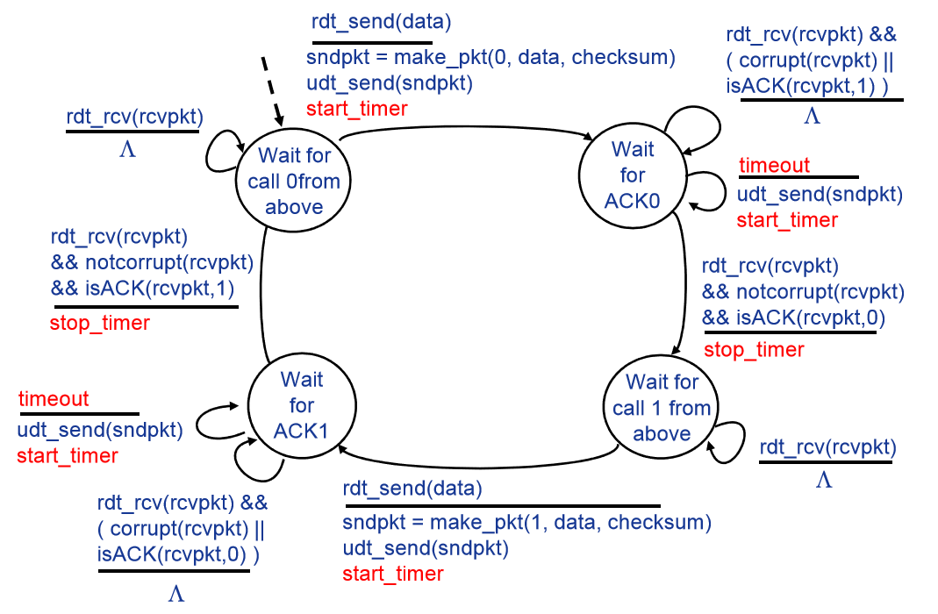
Rdt 3.0
若信道既可能发生错误，也可能丢失分组？
Q：“校验和+序列号+ACK+重传”是否够用？
A：不够，可能导致一方一直等待
解决方法：发送方等待“合理”时间
发送方FSM：
传出数据，开启定时器；
若收到ACK且显示信道错误则重传；
若定时器到时则重传；
传输正确，关闭定时器。
Notes:
如果没收到ACK，重传；
如果分组或ACK只是延迟而不是丢了：
1.重传会产生重复，序列号机制能够处理
2.接收方需在ACK中显式告知所确认的分组
需要定时器。

Slide 3
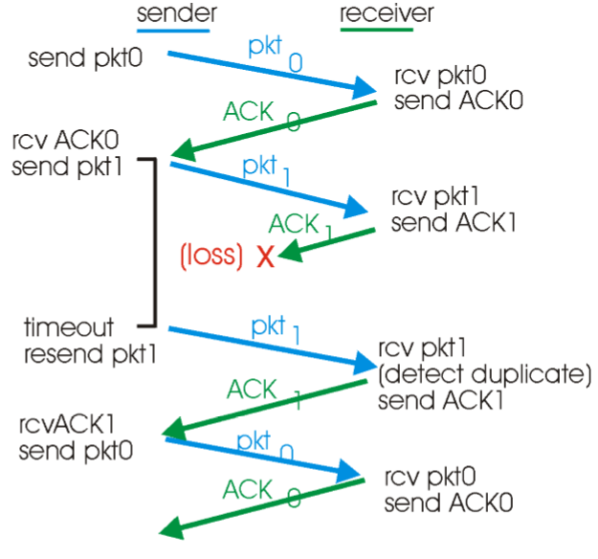
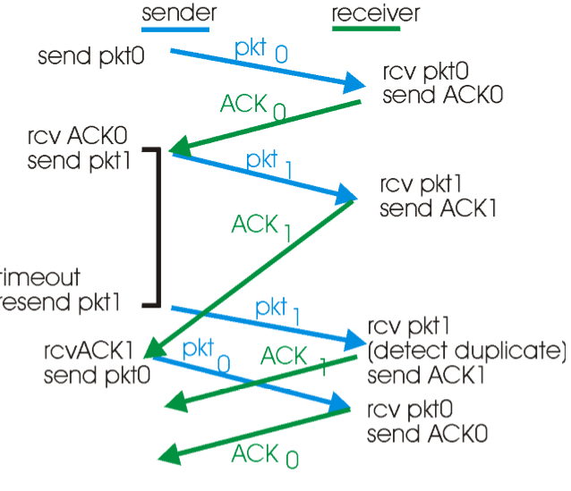
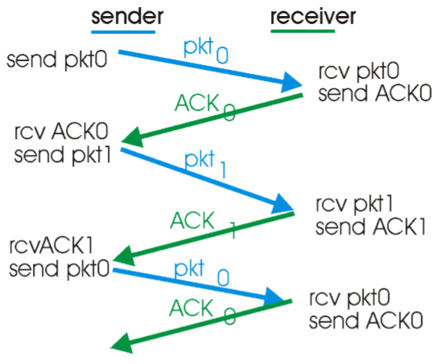
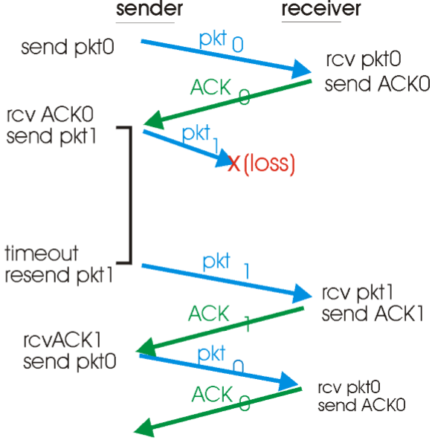
Rdt 3.0示例
无错，无丢失
传回ACK丢失，逾时重发数据
ACK延迟，逾时重发数据，发现序列号重复则丢弃
按上图：
若此后均无错、无丢失，则其后情况如上（红色代表实际无意义之操作）；
若之后又出现丢失，则情况更加复杂
传出数据丢失，逾时重发

Slide 4
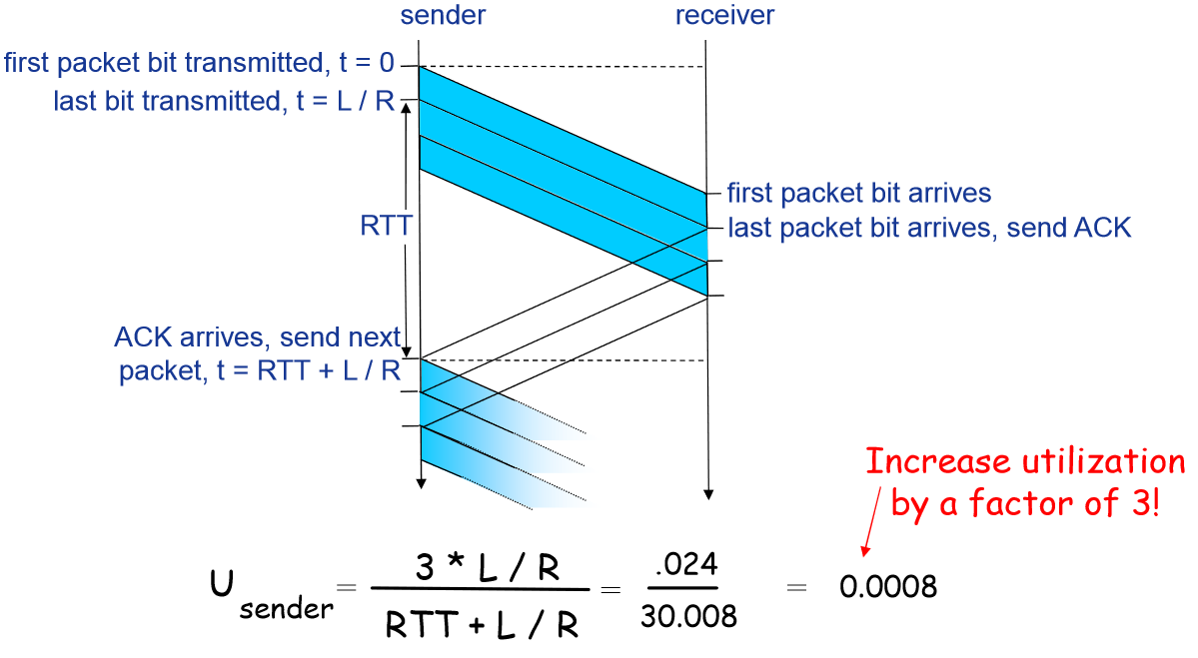
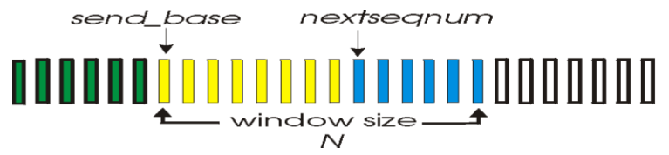
流水线机制与滑动窗口协议
Rdt 3.0之性能
Rdt 3.0采用停等操作，性能极差
发送方利用率：发送方发送时间百分比：
网络协议限制了物理资源的利用
改进方法
流水线协议
发送方在收到ACK之前连续发送多个分组
需要更大的序列号范围
发送方、接收方需更大存储空间以缓存分组
滑动窗口协议
窗口：
允许使用的序列号范围
尺寸为N：最多有N个待确认消息
滑动窗口：
随着协议的运行，窗口在序列号空间内向前滑动
Notes:
T(transmit)：传输延迟=分组长度L/链路带宽R
RTT：发送-返回时间，两个端到端传播延迟
例：1Gbps链路，15ms端到端传播延迟，1KB分组
T(transmit)=8μs，U(sender)=0.00027
在1Gbps链路上每30毫秒才发送一个分组->33KB/sec

